Slide 1
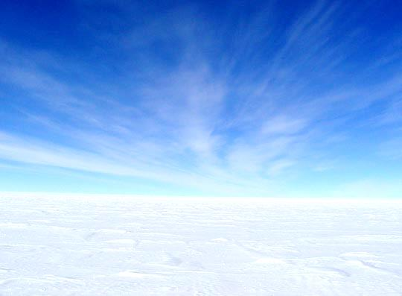
Chúa Nhật 5 Thường Niên
Năm B
5th Sunday in Ordinary Time Year B
04/02/2018
Hùng Phương & Thanh Quảng thực hiện

Slide 2
Gospel
Mark
1:29-39
Phúc Âm theo
Thánh Máccô
1:29-39

Slide 3
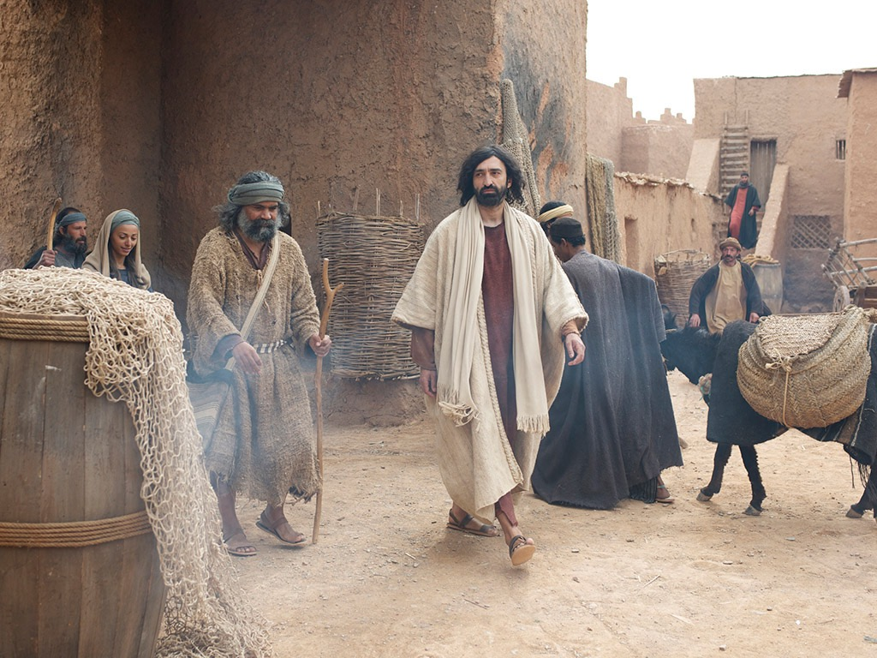
On leaving the synagogue, Jesus went with James and John straight to the house of Simon and Andrew.
Khi ấy, vừa ra khỏi hội đường Caphácnaum, Đức Giê-su đi đến nhà hai ông Simôn và Anrê. Có ông Giacôbê và ông Gioan cùng đi theo.

Slide 4
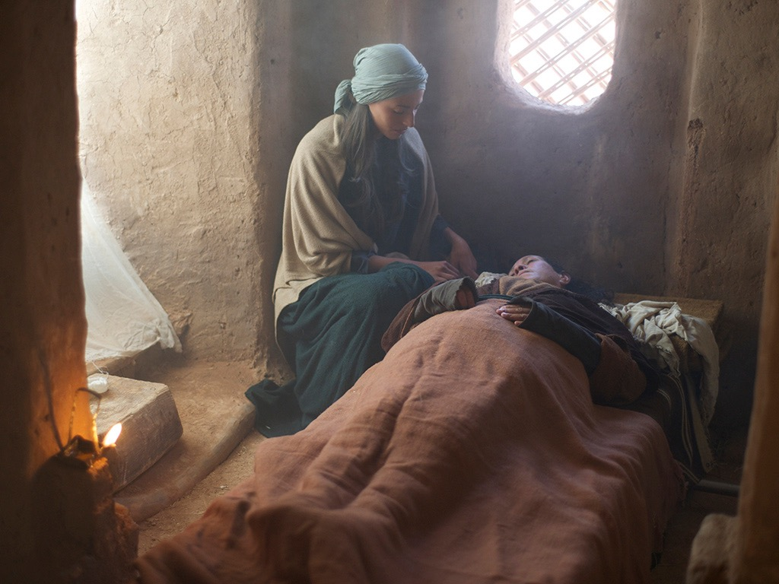
Now Simon’s mother-in-law had gone to bed with fever, and they told him about her straightaway.
Lúc đó, bà mẹ vợ ông Simôn đang lên cơn sốt, nằm trên giường. Lập tức họ nói cho Người biết tình trạng của bà.

Slide 5
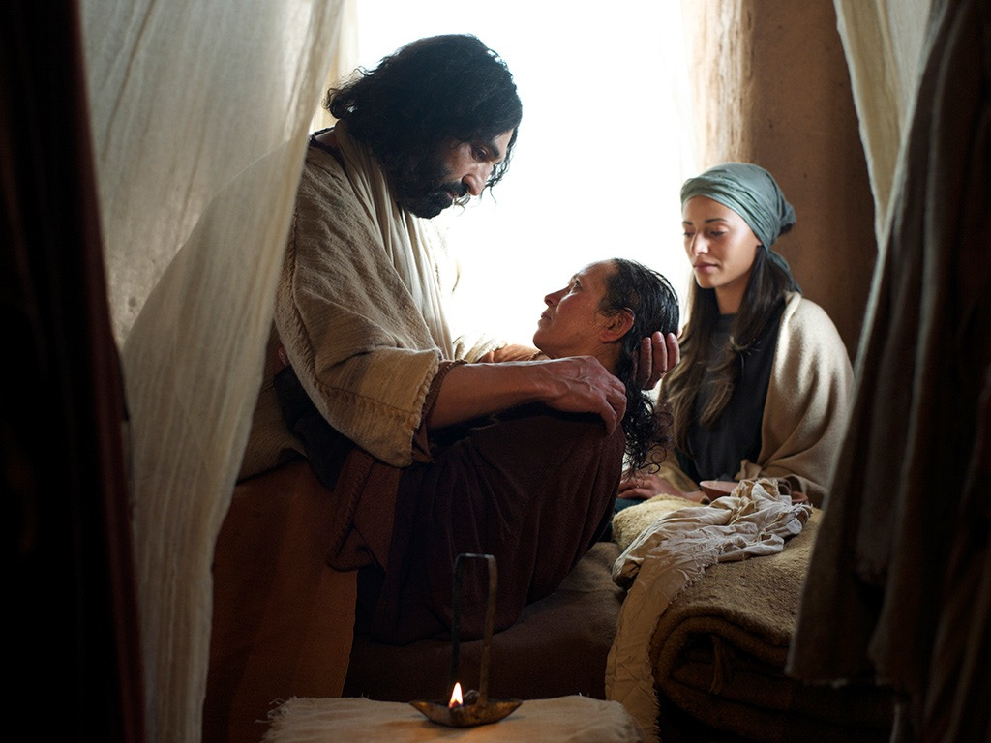
He went to her, took her by the hand and helped her up.
Người lại gần, cầm lấy tay bà
mà đỡ dậy;

Slide 6
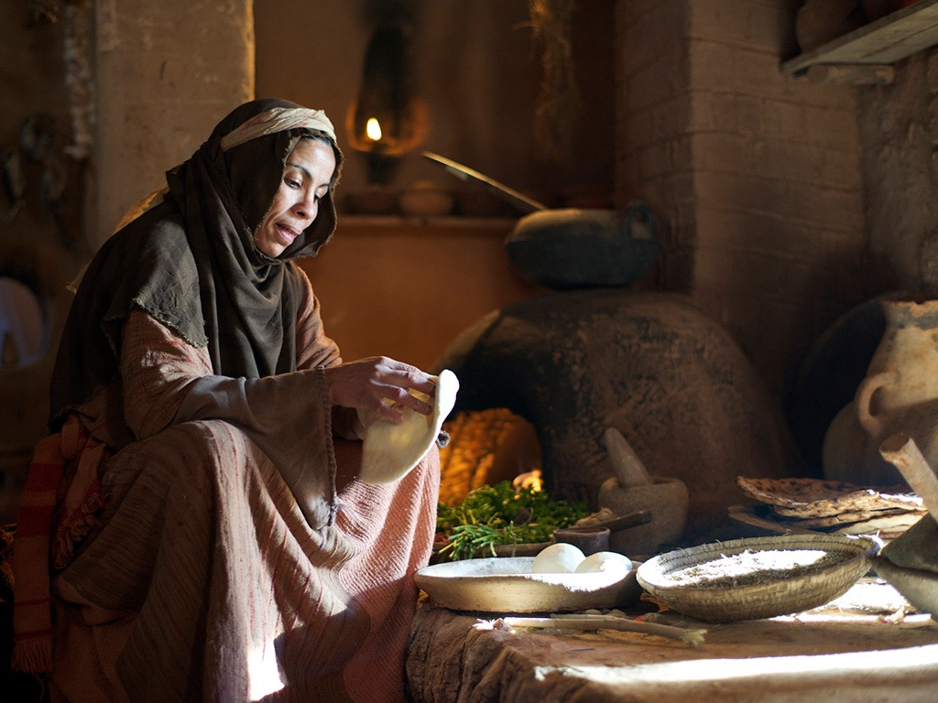
And the fever left her and she began to wait on them.
cơn sốt dứt ngay và bà phục vụ các ngài.

Slide 7
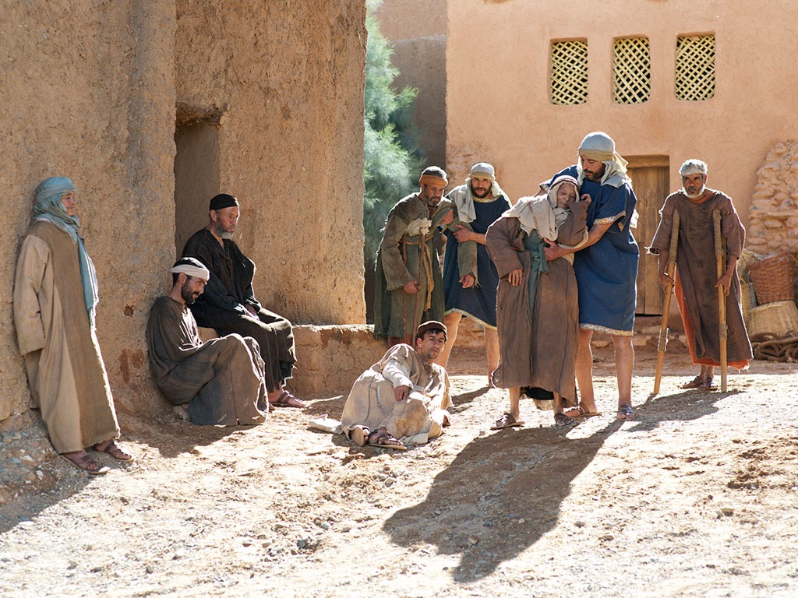
That evening, after sunset, they brought to him all who were sick and those who were possessed by devils.
Chiều đến, khi mặt trời đã lặn, người ta đem mọi kẻ ốm đau và những ai bị quỷ ám đến cho Người.

Slide 8
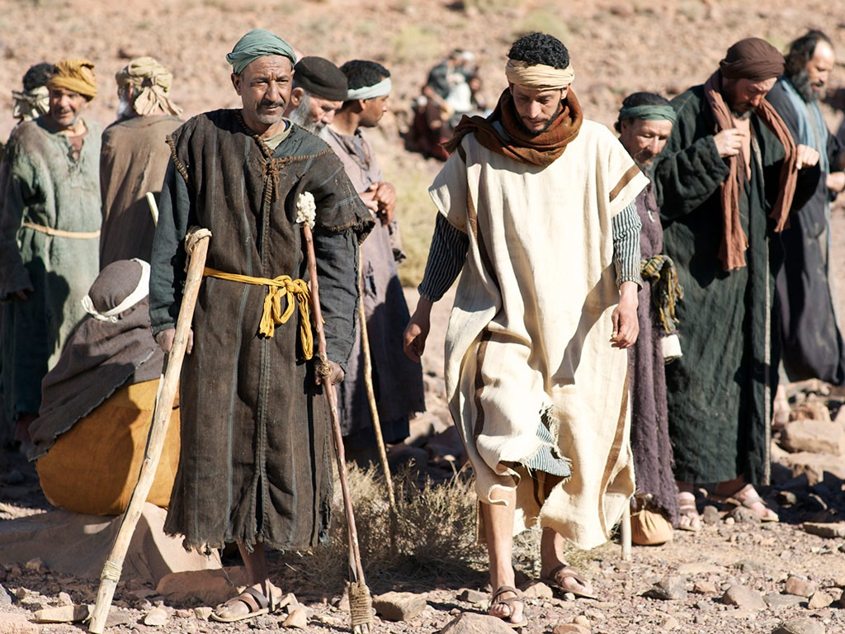
The whole town came crowding round the door,
Cả thành xúm lại trước cửa.

Slide 9
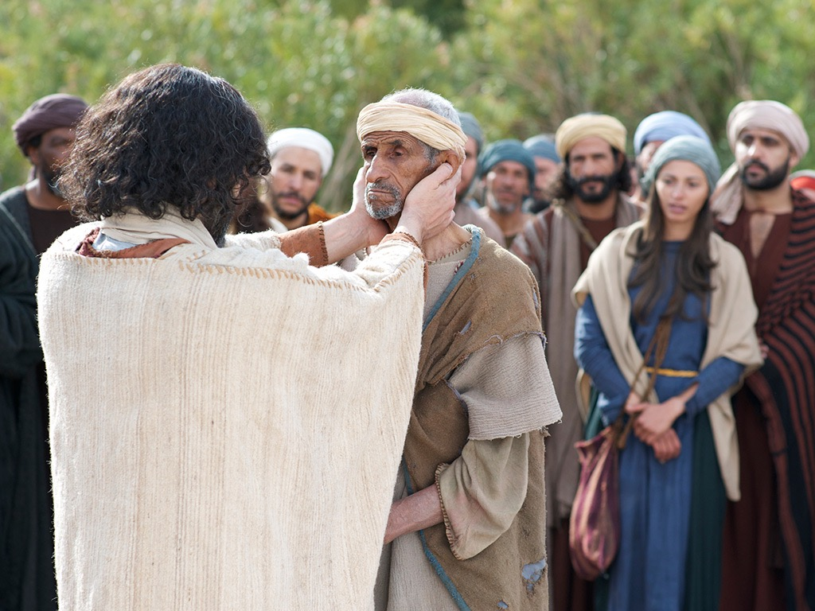
and he cured many who were suffering from diseases of one kind or another; he also cast out many devils, but he would not allow them to speak, because they knew who he was.
Đức Giê-su chữa nhiều kẻ ốm đau mắc đủ thứ bệnh tật, và trừ nhiều quỷ,
nhưng không cho quỷ nói,
vì chúng biết Người là ai.

Slide 10
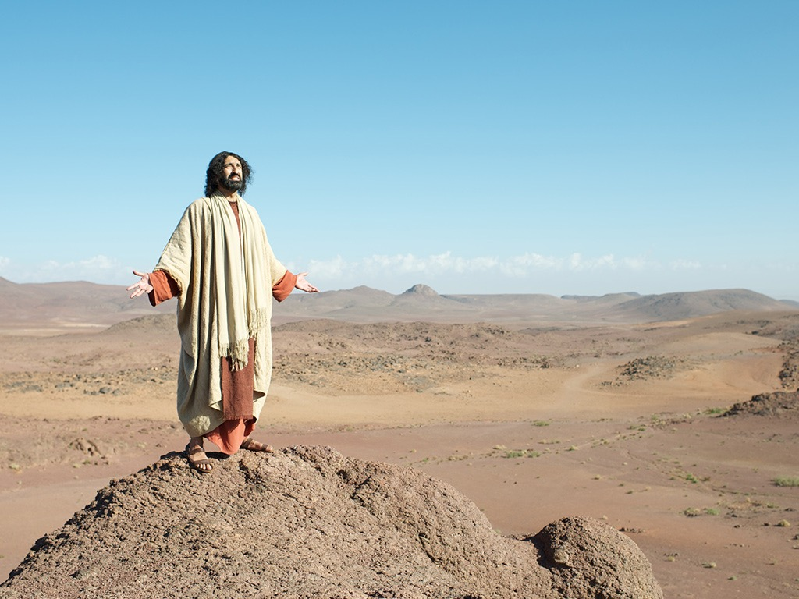
In the morning, long before dawn, he got up and left the house,
and went off to
a lonely place and prayed there.
Sáng sớm, lúc trời còn tối mịt, Người đã dậy, đi ra một nơi hoang vắng và cầu nguyện ở đó.

Slide 11
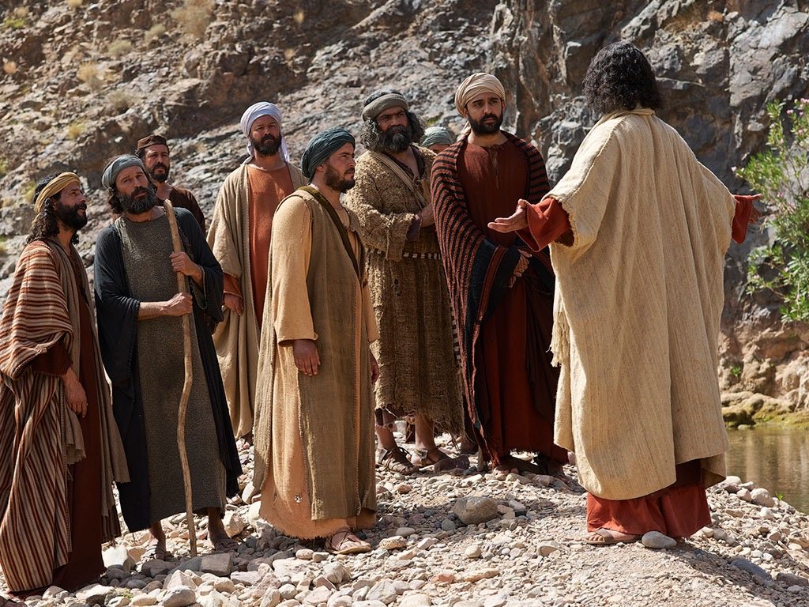
Simon and his companions set out in search
of him,
Ông Si-môn
và các bạn kéo nhau đi tìm.

Slide 12
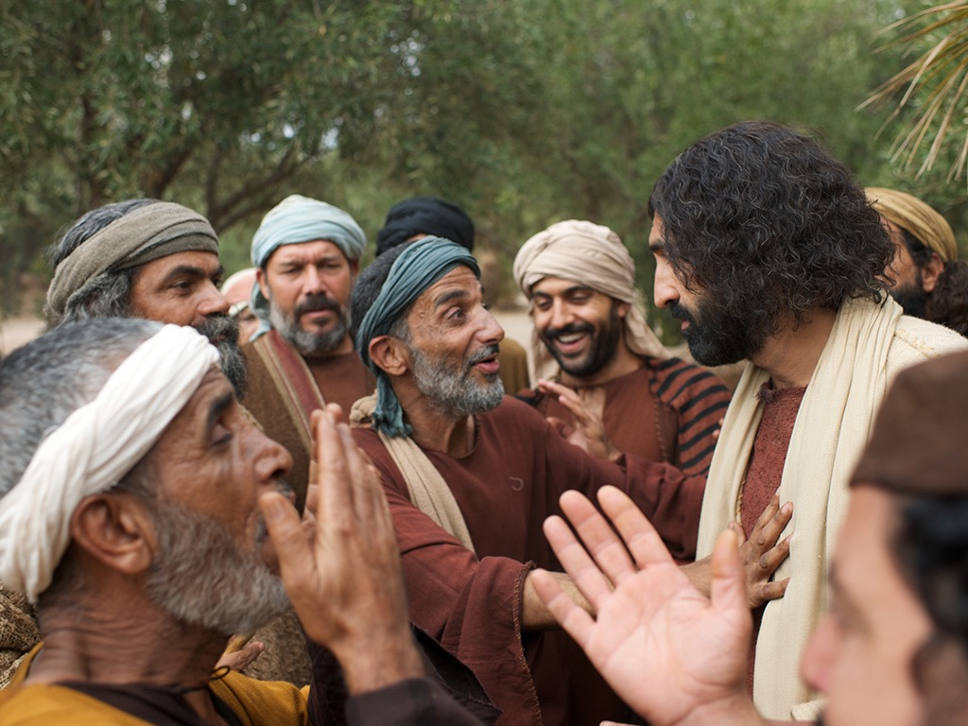
and when they found him they said, ‘Everybody is looking for you.’
Khi gặp Người, các ông thưa:
"Mọi người đang tìm Thầy đấy!"

Slide 13
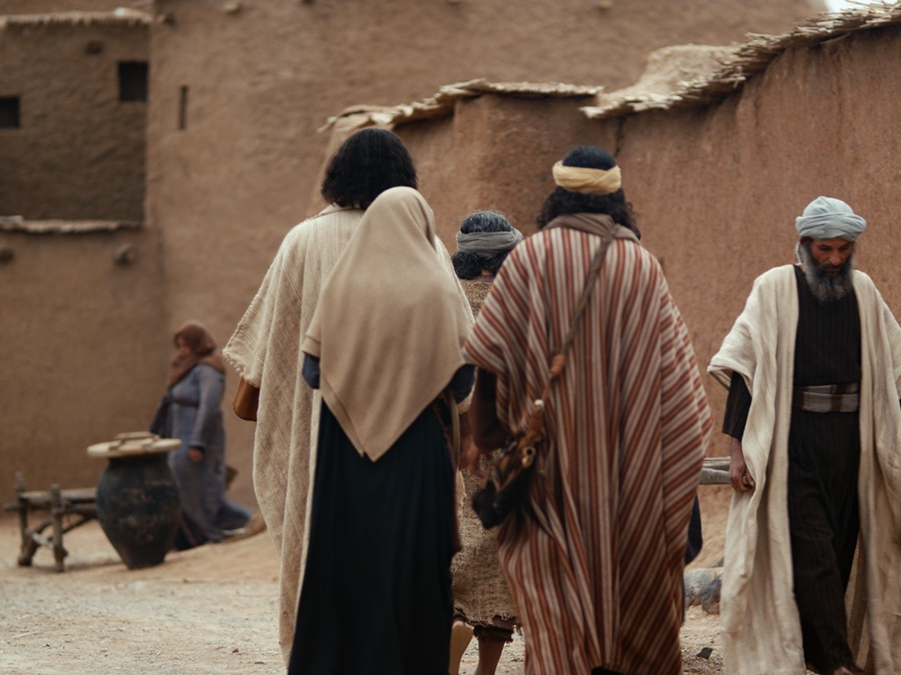
He answered, ‘Let us go elsewhere,
to the neighbouring country towns,
so that I can preach there too, because that is why I came.’
Người bảo các ông: "Chúng ta hãy đi nơi khác, đến các làng xã chung quanh, để Thầy còn rao giảng ở đó nữa, vì Thầy ra đi cốt để làm việc đó."

Slide 14
And he went all through Galilee, preaching
in their synagogues and casting out devils…
Rồi Người đi khắp miền Ga-li-lê,
rao giảng trong các hội đường của họ, và trừ quỷ…

Slide 15
5th Sunday in Ordinary Time - Year B
Chúa Nhật 5 Thường Niên Năm B
04/02/2018

Slide 16
5th Sunday in Ordinary Time - Year B
Chúa Nhật 5 Thường Niên Năm B
04/02/2018

